Slide 1
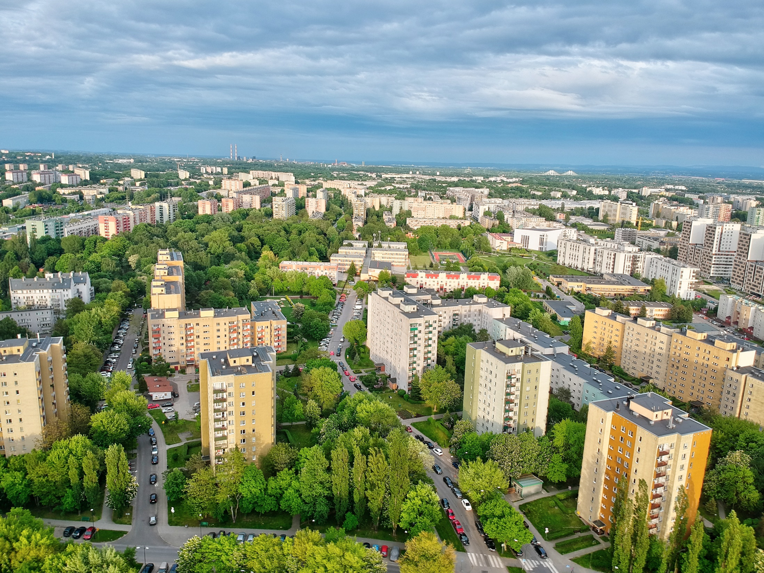
ODNAWIALNE ŹRÓDŁA
ENERGII
W SM „CZYŻYNY”
„Spełniamy marzenia
– manna z nieba”
Opracował Marek Lorenc
maj 2025 r.

Slide 2
Poniżej prezentuję Państwu kolejne informacje z cyklu „ Odnawialne Źródła energii w Spółdzielni Mieszkaniowej Czyżyny w Krakowie”, których celem jest przedstawienie zrealizowanych i planowanych do realizacji techniczno - ekonomicznych rozwiązań z zakresu OZE, racjonalizujących i ograniczających koszty zakupu przez naszą spółdzielnię energii elektrycznej i energii cieplnej dla potrzeb części wspólnych nieruchomości oraz indywidualnych potrzeb mieszkańców.

Slide 3
Koszty energii cieplnej dla potrzeb centralnego ogrzewania, podgrzewania ciepłej wody oraz koszty energii elektrycznej dla oświetlenia, a także pracy urządzeń części wspólnych budynku stanowią już ponad 50 % miesięcznych opłat naszych mieszkańców.
Samodzielna produkcja energii z OZE dla potrzeb wyposażenia i urządzeń części wspólnych nieruchomości a docelowo dla potrzeb indywidualnych mieszkańców obniżająca ich comiesięczne opłaty jest dzisiaj dla nas priorytetem.
Zamierzenia te można realizować w oparciu o środki własne, kredyt kupiecki oraz dedykowane zewnętrzne środki finansowe z opcjonalnym umorzeniem ich części.
Rachunek ekonomicznej efektywności inwestycji w OZE wygląda coraz korzystniej
i zachęca do ich realizacji. Nie bez znaczenia jest nasz wkład w ochronę naturalnego środowiska.
.

Slide 4
Dzisiaj w oparciu o dostępne urządzenia OZE produkujemy już energię elektryczną dla potrzeb części wspólnych nieruchomości. Możemy też z uzyskanej ze źródeł OZE energii elektrycznej wytwarzać energię cieplną dla podgrzewania ciepłej wody zużywanej w lokalach przez naszych mieszkańców i zdecydowany sposób obniżyć ich opłaty z tego tytułu, co już czynimy w jednym budynku.
Biorąc pod uwagę doświadczenia zarządców z całej Polski , chcąc obniżyć opłaty naszych mieszkańców z kolejnego tytułu warto przygotować w oparciu o OZE koncepcję produkcji części energii cieplnej dla potrzeb ogrzewania lokali w budynkach mieszkalnych.

Slide 5
W oparciu o znowelizowane przepisy ustawy „prawo energetyczne” jako „prosument lokatorski” możemy w budynkach wielomieszkaniowych produkować
i sprzedawać na zasadach rynkowych energię elektryczną, przeznaczając uzyskane środki finansowe na potrzeby danego budynku, zmniejszając obciążenia mieszkańców. Czynimy to już w pierwszym budynku, a uruchomimy te zasady do końca I półrocza br. w kolejnych czternastu budynkach.

Slide 6
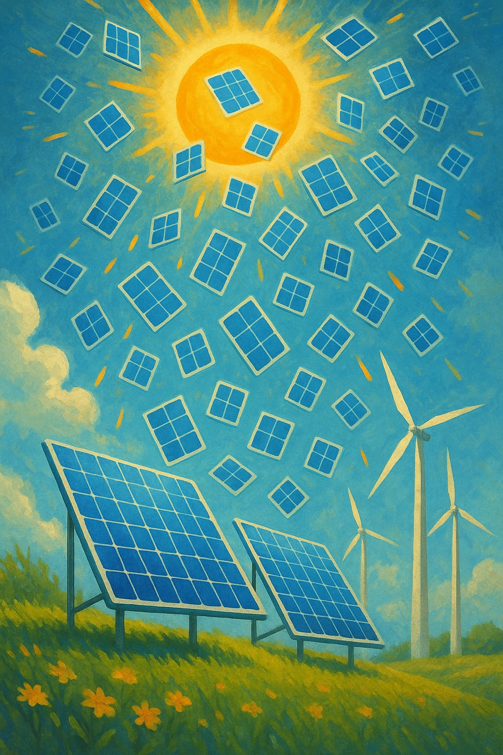
Czym dysponujemy dzisiaj w naszej spółdzielni korzystając z energii natury, z energii pierwotnej, realizując od 2019 roku nasze marzenia o zagospodarowaniu „manny z nieba”.

Slide 7
75 pracujących instalacji fotowoltaicznych:
    o mocy 766,8 KWp
    na wszystkich 41 budynkach wysokich
    na pawilonie administracyjnym
    na 2 budynkach z 16 budynków niskich
Na koniec kwietnia 2025 roku:
  instalacje fotowoltaiczne wyprodukowały 2 mln 507 tysięcy KWh energii elektrycznej
  wartość rynkowa wyprodukowanej energii elektrycznej ( 1,39 zł/Kwh) to 3 mln 485 tysięcy zł, wartość wg cen urzędowych - Tarcza Ochronna (1,03 zł/Kwh) to 2 mln 582 tysięcy zł
  efekt ekologiczny na koniec lutego 2025 roku to obniżenie emisji dwutlenku węgla CO₂ o 2 mln 500 tysięcy kg równoważne posadzeniu 4.443 drzew.

Slide 8
B. 2 pracujące powietrzne pompy ciepła od lipca 2024 roku w budynku niskim nr 5 w os. 2 Pułku Lotniczego podgrzewające centralną ciepłą wodę dla mieszkańców. Pompy ciepła zasilane są energią elektryczną z budynkowych instalacji fotowoltaicznych:
w oparciu o wyniki pracy pomp ciepła za II półrocze 2024 roku zaliczki od 1 lutego 2025 roku dla mieszkańców tego budynku na poczet podgrzewania ciepłej wody ustalono w wys. 6,70 zł/m³ ciepłej wody, przy przeciętnie 27 zł/m³ ciepłej wody obowiązujących w sąsiednich budynkach.

Slide 9
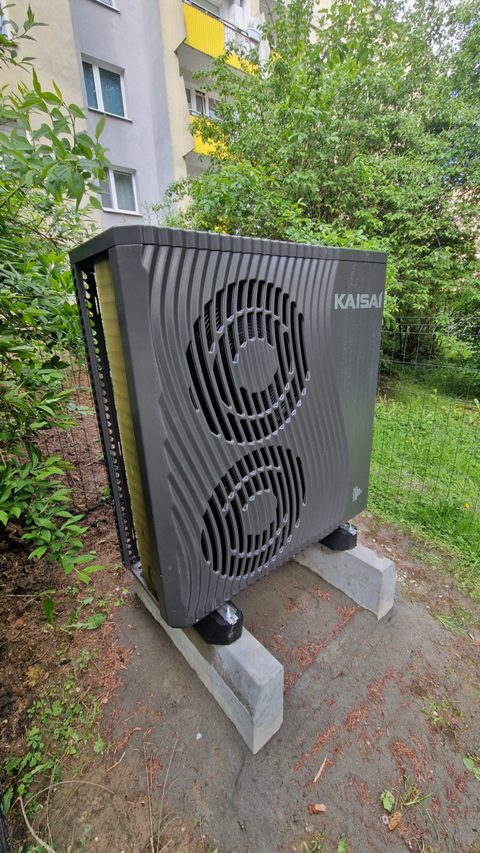
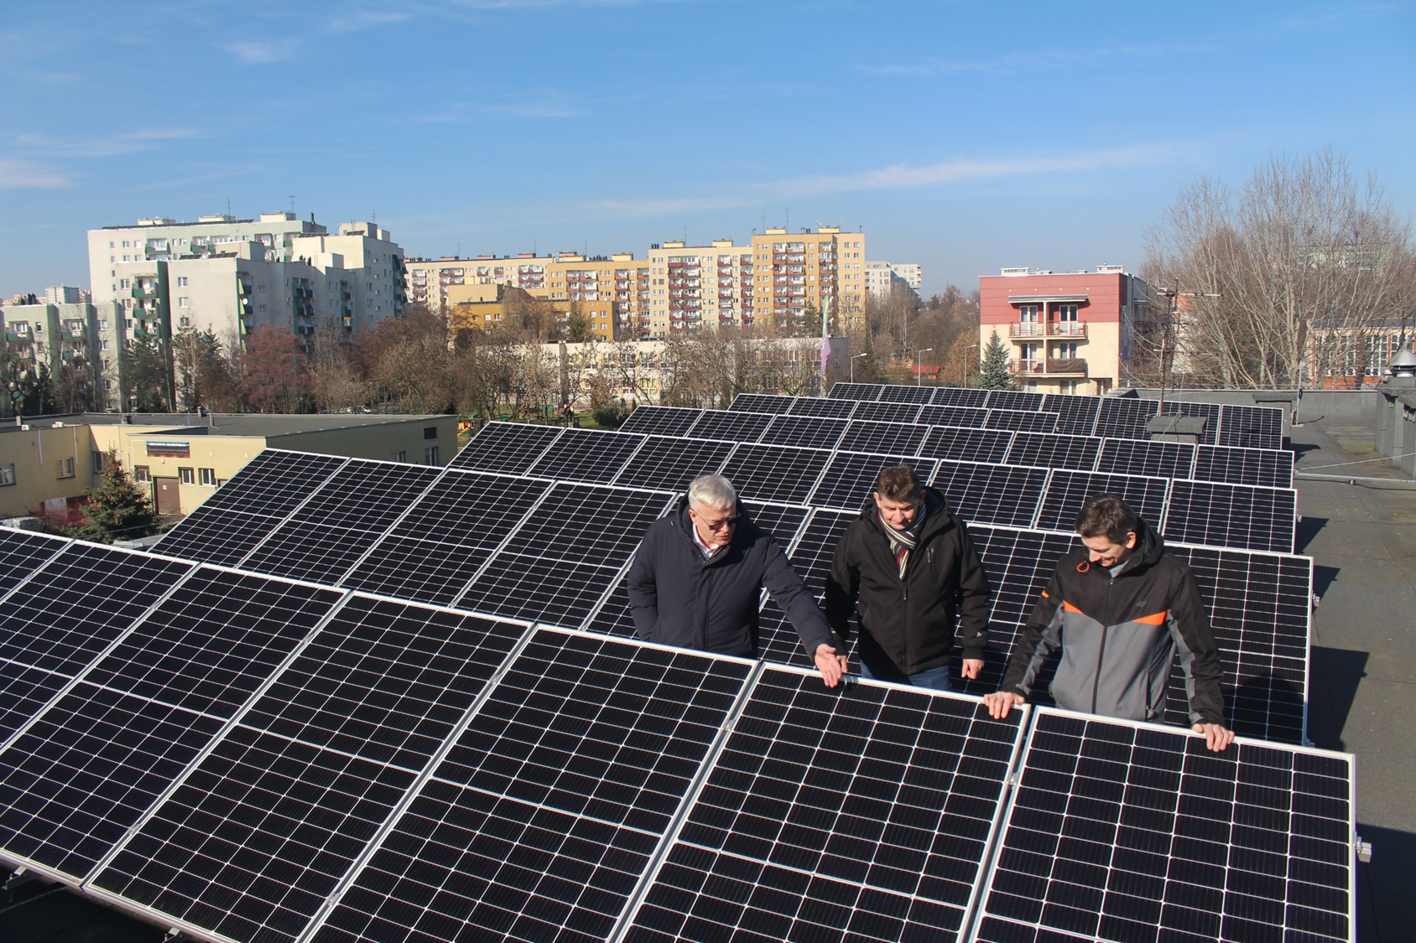
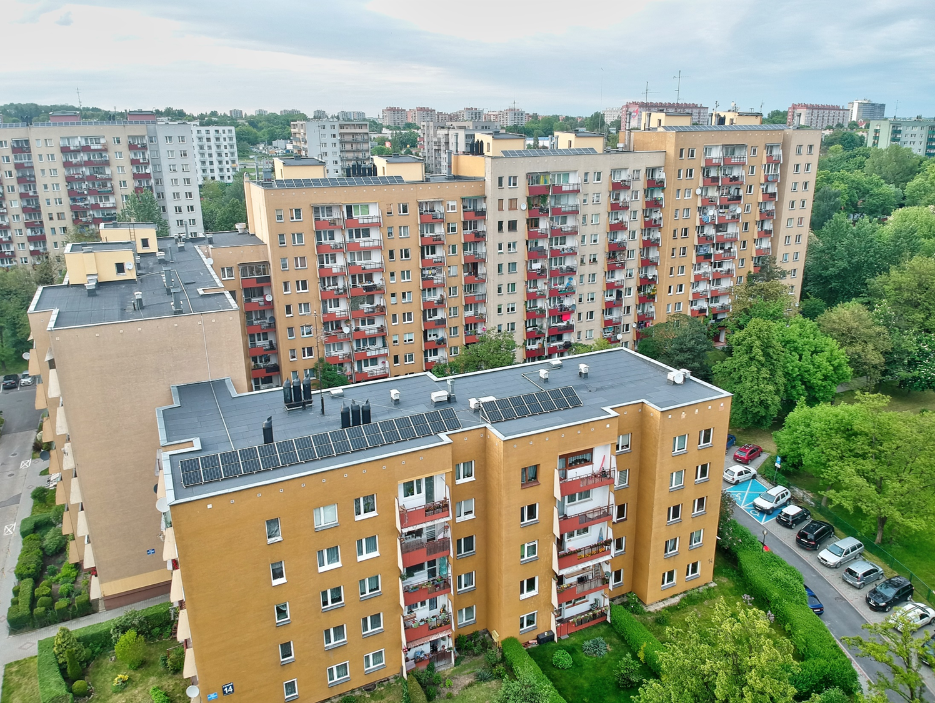
A teraz trochę historii, teraźniejszość i zamierzenia na przyszłość.
Energia odnawialna w SM „Czyżyny” – realizacja programu „SM Czyżyny – Słoneczna Energia” – Własna energia elektryczna i cieplna

Slide 10
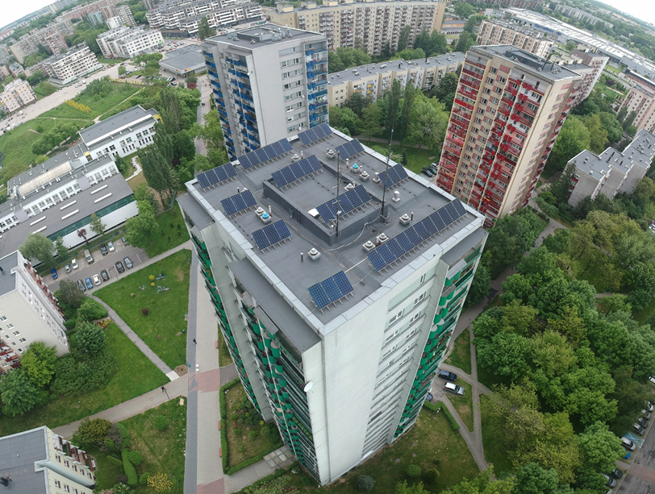
W oparciu o wynik pilotażowej instalacji fotowoltaicznej pracującej od grudnia 2019 roku w wysokim budynku nr 7 w os.
2 Pułku Lotniczego, w latach 2021- 2022 przy współpracy
z Radą Nadzorczą na dachach wszystkich pozostałych
40- wysokich budynków mieszkalnych oraz dachu pawilonu administracyjnego nr 1 w os. Dywizjonu 303 zamontowaliśmy 70 instalacji fotowoltaicznych. W roku 2024 zamontowaliśmy
i uruchomiliśmy kolejne 2 instalacje fotowoltaiczne na pierwszym budynku niskim nr 5 w os. 2 Pułku Lotniczego wraz z dwoma pilotażowymi powietrznymi pompami ciepła do podgrzewania ciepłej wody użytkowej. Również w 2024 roku rozpoczęliśmy montaż kolejnych 20 instalacji fotowoltaicznych na dachach pozostałych 15 budynkach niskich. Z tej grupy budynków w lutym 2025 roku uruchomiliśmy 2 kolejne instalacje fotowoltaiczne.

Slide 11
w 2019 roku – powstała pierwsza instalacja fotowoltaiczna tzw. pilotażowa na dachu budynku nr 7
w os. 2 Pułku Lotniczego
w 2021 roku zamontowaliśmy 39 instalacji na dachach 19 budynków mieszkalnych wysokich
i pawilonu nr 1 w os. Dywizjonu 303 – w ramach I etapu programu „SM Czyżyny- Słoneczna Energia”
w os. Dywizjonu 303 bud. nr: 5,8,10,14,17,18,19,23,26,30,40,43,46,54
w os. 2 Pułku Lotniczego bud. nr: 2,3,11,13,16
w roku 2022 zamontowaliśmy 31 instalacji na dachach pozostałych 21 wysokich budynków.
Wszystko w ramach II etapu programu „SM Czyżyny – Słoneczna Energia”
w os. Dywizjonu 303 bud. nr: 6,7,9,11,27,28,36,37,39,41,51,52,53,55,56,57
w os. 2 Pułku Lotniczego bud. nr: 6,8,9,19,26

Slide 12

Koszty realizacji pierwszych 71 instalacji fotowoltaicznych o mocy 678 KWp zrealizowanych w ramach I i II etapu programu „SM Czyżyny – Słoneczna Energia” wyniosły 2.697,6 tys. zł. Mieszkańcy ze środków funduszy remontowych nieruchomości ponieśli wydatki w wys.1 mln 231,8 tys. zł tj. 45,7 %. Pozostałe 54,3 % tj. kwotę
1 mln 465,8 tys. zł dołożyła spółdzielnia z dochodów z własnej działalności gospodarczej, głównie inwestycyjnej.
W okresie realizacji I i II etapu tego programu nie było zewnętrznej pomocy w jego dofinansowaniu.

Slide 13
Rozpoczęta w 2024 roku realizacja III etapu programu „SM Czyżyny – Słoneczna Energia” to w sumie montaż na 16 budynkach niskich 22 instalacji fotowoltaicznych o łącznej mocy 626,45 KWp oraz w jednym przypadku w połączeniu z instalacjami fotowoltaicznymi, montaż 2 powietrznych pomp ciepła o mocy 16 KW każda dla potrzeb podgrzewania ciepłej wody użytkowej zużywanej przez Mieszkańców.
W związku z nowymi przepisami na realizację III etapu pozyskaliśmy 16 grantów bezzwrotnej dotacji z Banku Gospodarstwa Krajowego o wartości 1 mln 318 tys. zł na dofinansowanie 50 % wartości netto tego zadania.

Slide 14
W roku 2024 w ramach III etapu programu „SM Czyżyny - Słoneczna Energia” zamontowaliśmy i uruchomiliśmy od lipca 2 instalacje fotowoltaiczne na niskim budynku nr 5 w os. 2 Pułku Lotniczego montując dodatkowo pilotażowo 2 powietrzne pompy ciepła dla potrzeb podgrzewania ciepłej wody użytkowej zużywanej przez mieszkańców budynku. Pompy powietrzne pracują w oparciu o prąd elektryczny produkowany przez instalacje fotowoltaiczne.
W roku 2024 w ramach realizacji III etapu programu ”SM Czyżyny - Słoneczna Energia” rozpoczęliśmy montaż kolejnych 20 instalacji fotowoltaicznych na dachach wszystkich pozostałych 15 budynkach niskich, których uruchomienie planujemy w I-półroczu 2025 roku :
- w os. 2 Pułku Lotniczego nr: 1d,10,12,15,18
- w os. Dywizjonu 303 nr: 12a,25,42,44,45,47,48,50,56d,64
W lutym 2025 z tej grupy budynków uruchomiono 2 instalacje fotowoltaiczne w jednym budynku nr 15 w os. 2 Pułku Lotniczego.

Slide 15

Po zakończeniu realizacji III etapu programu „SM Czyżyny- Słoneczna Energia” suma mocy 93 instalacji fotowoltaicznych na wszystkich spółdzielczych budynkach będzie wynosiła 1.304,5 KWp o planowanej rocznej produkcji energii elektrycznej 1 mln 266 tysięcy KWh o wartości rynkowej ok. 2 mln. zł.
Spowoduje to corocznie obniżenie o 1 mln 260 tys. kg emisji CO₂ równoważnej corocznemu nasadzeniu 2.255 drzew.

Slide 16
Przypominamy, że produkowana dzisiaj ze słońca energia elektryczna przez 75 instalacji fotowoltaicznych służy do oświetlenia klatek schodowych, części wspólnych budynku, funkcjonowania 150 dźwigów w 41 budynkach wysokich, w tym dodatkowo do zasilania wentylatorów w 3 wysokich budynkach. Służy także do zaspokojenia potrzeb na energię elektryczną administracji spółdzielni w pawilonie nr 1 w os. Dywizjonu 303. Energia elektryczna ze słońca jest też przeznaczana od lipca ubiegłego roku do podgrzewania ciepłej wody użytkowej zużywanej przez Mieszkańców pierwszego pilotażowego budynku nr 5 w os.2 Pułku Lotniczego, a od lutego 2025 roku nadwyżka wyprodukowanej energii w pierwszym budynku nr 15 w os. 2 Pułku Lotniczego jest odsprzedawana do Tauron S.A. w formule „prosumenta lokatorskiego”.

Slide 17
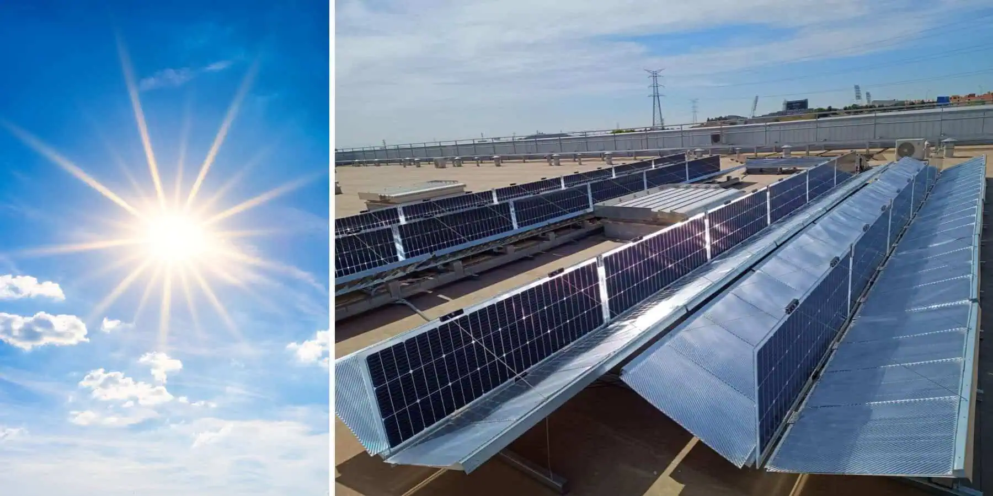
Szczegółowe informacje dotyczące efektów pracy instalacji fotowoltaicznych w budynkach, na których zostały zainstalowane przedstawiliśmy Mieszkańcom w miesiącu lipcu 2024 roku w przesyłanych corocznie informacjach o wynikach finansowych i efektach prac remontowo- modernizacyjnych ich budynku, w tym wypadku za rok 2023.
O kolejnych efektach w produkcji energii elektrycznej ze słońca za rok 2024 poinformujemy Mieszkańców na przełomie lipca/ sierpnia br. w rocznych informacjach sporządzanych dla poszczególnych budynków.

Slide 18
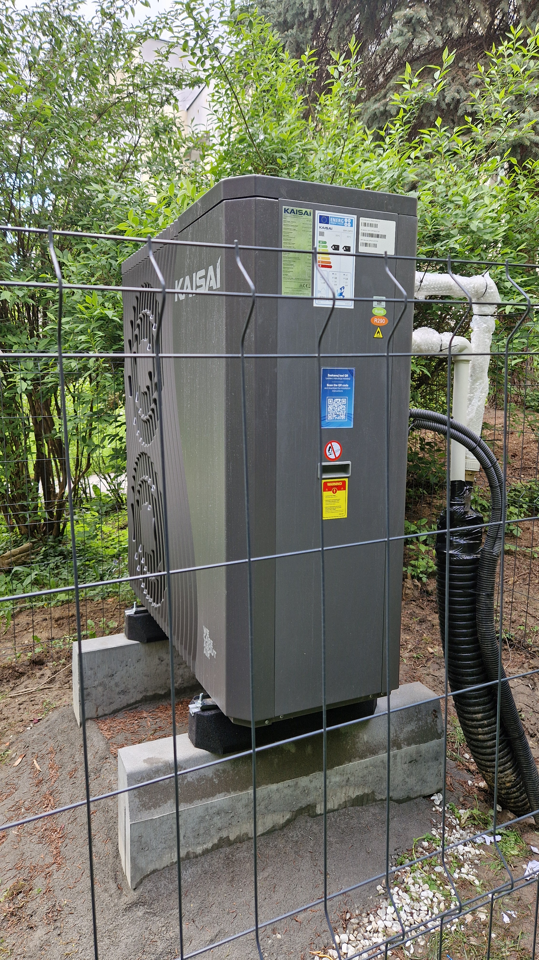
PODGRZEWANIE CIEPŁEJ WODY UŻYTKOWEJ ENERGIĄ ZE SŁOŃCA
– TO JUŻ SIĘ DZIEJE

Slide 19
Jednym z bardzo ważnych kolejnych przedsięwzięć realizowanych w ramach programu
„SM Czyżyny – Słoneczna Energia”, na początek w budynkach niskich, jest wykorzystanie energii elektrycznej, pozyskiwanej za pośrednictwem paneli fotowoltaicznych ze słońca do zasilania powietrznych pomp ciepła, które podgrzewają ciepłą wodę użytkową na potrzeby Mieszkańców. Podstawowym, więc celem jest produkcja własnej zielonej energii elektrycznej do podgrzewania ciepłej wody, a w konsekwencji minimalizacja obciążeń mieszkańców z tego tytułu. Kolejnym celem jest wkład w ochronę naszego naturalnego środowiska, poprzez ograniczanie emisji dwutlenku węgla i zanieczyszczeń powstających przy tradycyjnej produkcji energii cieplnej np. z węgla.

Slide 20
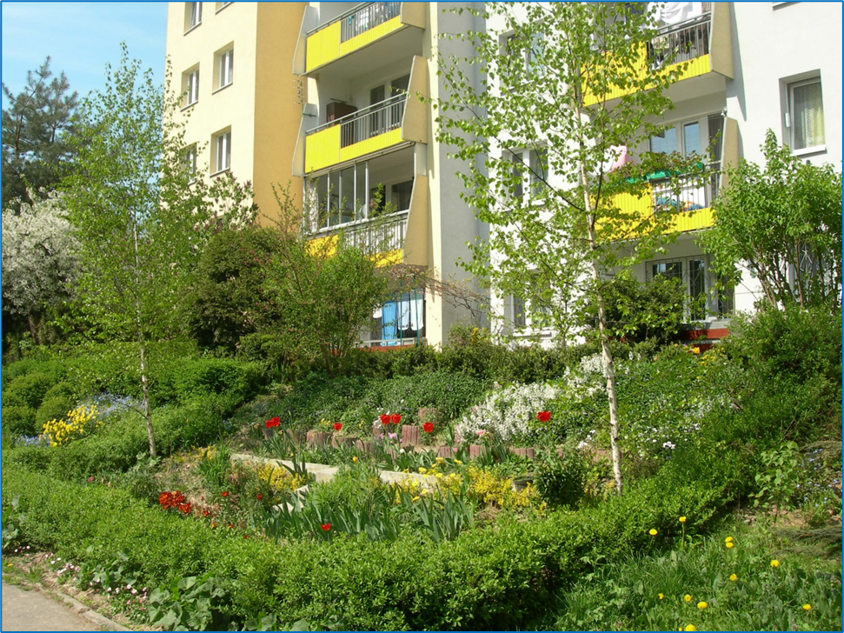
PODGRZEWANIE CIEPŁEJ WODY UŻYTKOWEJ ENERGIĄ ZE SŁOŃCA
– TO JUŻ SIĘ DZIEJE
Wykorzystując dzisiejszą technologię, możliwe dofinansowanie zewnętrzne w formie grantów do 50 % wartości netto zadania oraz zaangażowanie spółdzielni zrealizowaliśmy to zadanie w formie pilotażu w jednym z najstarszych - niskich budynków w naszej spółdzielni tj. w budynku nr 5 w os. 2 Pułku Lotniczego.

Slide 21
W lipcu 2024 roku zostały ukończone prace montażowe oraz uruchomione zostały dwie instalacje fotowoltaiczne na dachu budynku nr 5 w os. 2 Pułku Lotniczego o mocy 19,8 KWp każda, czyli w sumie
o mocy 39,6 kWp.
W sąsiedztwie budynku zostały postawione dwie powietrzne pompy ciepła o mocy 16 kW każda, które korzystając z energii elektrycznej produkowanej przez instalacje fotowoltaiczne dostarczają energię cieplną do dwóch węzłów cieplnych, które podgrzewają ciepłą wodę użytkową dla indywidualnych potrzeb Mieszkańców. Ważną informacją w tym przedsięwzięciu jest to, że 1 kilowat energii elektrycznej ze słońca zostaje zamieniony w powietrznej pompie ciepła przeciętnie na 3 kilowaty energii cieplnej.

Slide 22
PODGRZEWANIE CIEPŁEJ WODY UŻYTKOWEJ ENERGIĄ ZE SŁOŃCA
– TO JUŻ SIĘ DZIEJE
Wyprodukowana energia przez instalacje fotowoltaiczne tego budynku zasila też oświetlenie klatek schodowych, korytarzy piwnicznych oraz pozostałe oświetlenie części wspólnych budynku.
W szczególnych przypadkach, w sytuacji wystąpienia braku energii elektrycznej
z instalacji fotowoltaicznych, zapewnione jest pełne bezpieczeństwo dostawy ciepłej wody do mieszkań poprzez podgrzewanie ciepłej wody przez MPEC S.A.

Slide 23
PODGRZEWANIE CIEPŁEJ WODY UŻYTKOWEJ ENERGIĄ ZE SŁOŃCA
– TO JUŻ SIĘ DZIEJE
Realizacja tego przedsięwzięcia w tym budynku odbywa się przy współpracy
z Bankiem Gospodarstwa Krajowego, z którym zawarliśmy Umowę na współfinansowanie
w postaci grantu ( kwoty bezzwrotnej ) do wysokości 50 % wartości netto tego przedsięwzięcia.
Zgodnie z zawartą z Bankiem Gospodarstwa Krajowego Umową po wypłacie przez Bank grantu w III kwartale br. przedstawimy mieszkańcom budynku nr 5 w os. 2 Pułku Lotniczego szczegółowe rozliczenie.
Na podobnych zasadach będą rozliczane po realizacji montaże instalacji fotowoltaicznych na pozostałych 15 budynkach niskich:
os. 2 Pułku Lotniczego nr: 1d,10,12,15,18
os. Dywizjonu 303 nr:12a,25,42,44,45,47,48,50,56d,64

Slide 24

PODGRZEWANIE CIEPŁEJ WODY UŻYTKOWEJ ENERGIĄ ZE SŁOŃCA
– TO JUŻ SIĘ DZIEJE
W związku z obiecującymi wynikami podgrzewania ciepłej wody użytkowej dla mieszkańców w bud. nr 5 w os. 2 Pułku Lotniczego przez powietrzne pompy ciepła zasilane energią z instalacji fotowoltaicznych podjęliśmy decyzję o montażu powietrznych pomp ciepła we wszystkich wyżej wymienionych 15 budynkach niskich, na których zamontowano już instalacje fotowoltaiczne i obecnie trwa ich uruchamianie przy współpracy z Tauron S.A.

Slide 25
PODGRZEWANIE CIEPŁEJ WODY UŻYTKOWEJ ENERGIĄ ZE SŁOŃCA
– TO JUŻ SIĘ DZIEJE
Ogłoszenie o przetargu na montaż i sukcesywne uruchamianie powietrznych pomp ciepła w 15 budynkach niskich, przy współpracy, w tym przypadku z MPEC S.A. nastąpi po pozyskaniu grantów z Banku Gospodarstwa Krajowego do wysokości 50 % planowanych nakładów oddzielnie dla każdego budynku.
Stosowne wnioski wraz z dokumentacją techniczno-finansową są aktualnie składane w Banku Gospodarstwa Krajowego.

Slide 26
PODGRZEWANIE CIEPŁEJ WODY UŻYTKOWEJ ENERGIĄ ZE SŁOŃCA
– TO JUŻ SIĘ DZIEJE
Równolegle przygotowujemy wprowadzenie tych rozwiązań w budynkach wysokich, czyli zamierzamy również podgrzewać ciepłą wodę dla mieszkańców w oparciu
o powietrzne pompy ciepła pracujące na własnej energii elektrycznej ze słońca
z rozbudowanych instalacji fotowoltaicznych na tych budynkach, uzupełnianych tam gdzie to możliwe i ekonomicznie uzasadnione także instalacjami wiatrakowymi produkującymi energię elektryczną z wiatru.

Slide 27
PODGRZEWANIE CIEPŁEJ WODY UŻYTKOWEJ ENERGIĄ ZE SŁOŃCA
– TO JUŻ SIĘ DZIEJE
Obiecujące wyniki pilotażu podgrzewania ciepłej wody użytkowej w II półroczu 2024 roku w pierwszym okresie po uruchomieniu spowodowały, że służby finansowe spółdzielni mogły ustalić dla mieszkańców budynku nr 5 w os. 2 Pułku Lotniczego od
1 lutego 2025 roku obniżoną zaliczkę na poczet kosztów podgrzewania ciepłej wody użytkowej w wysokości 6,70 zł/ m ³ .
W sąsiednich budynkach, przy podgrzewaniu wody wyłącznie przez MPEC S.A. zaliczki te wynoszą od 25,31 zł/m³ do 29,41 zł/m³ .

Slide 28
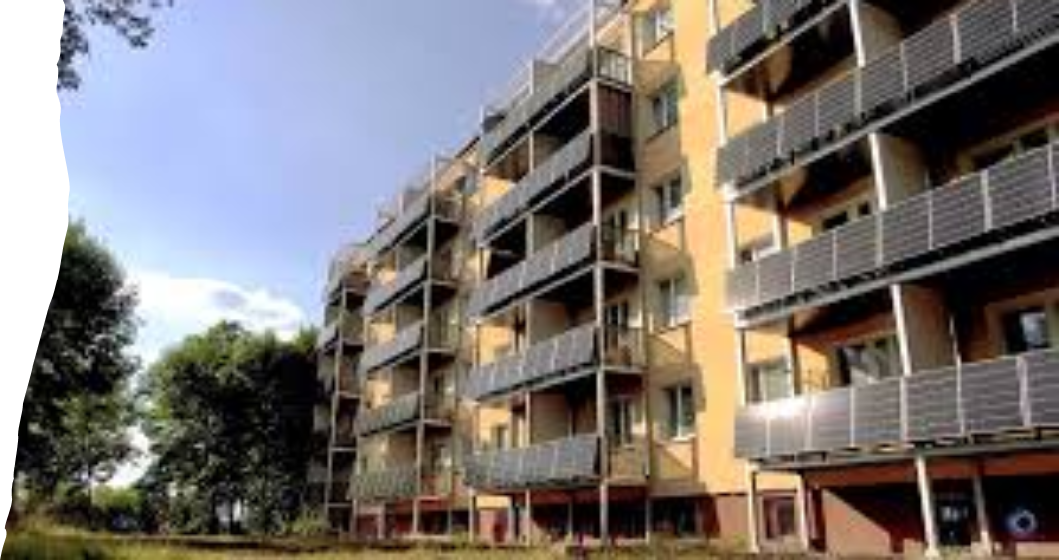
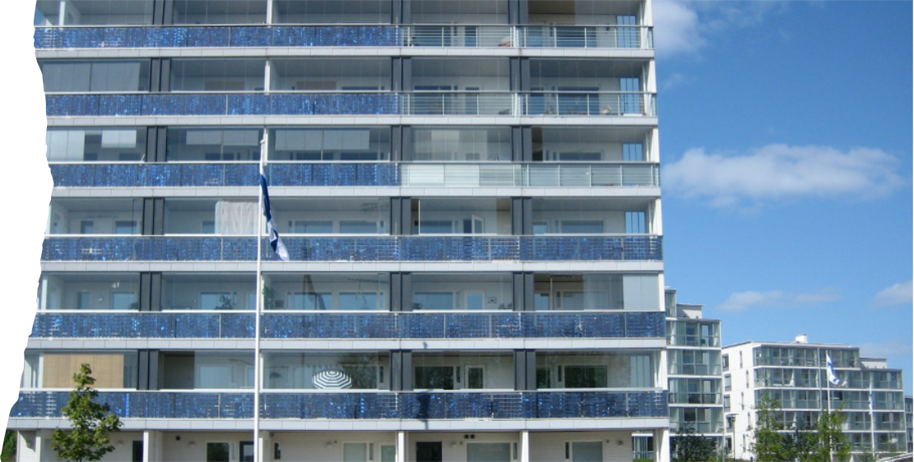
FOTOWOLTAIKA BALKONOWA PROGRAM |
„SM CZYŻYNY –
MÓJ WŁASNY PRĄD”

Slide 29
W ubiegłorocznym Informatorze naszej spółdzielni pisaliśmy, że oprócz realizacji programu „SM Czyżyny – Słoneczna energia” polegającego na produkcji prądu elektrycznego z instalacji OZE, w tym z fotowoltaiki, produkcji energii cieplnej na początek do podgrzania ciepłej wody użytkowej, chcielibyśmy zachęcić naszych Mieszkańców do produkcji własnej energii elektrycznej na potrzeby gospodarstwa domowego za pomocą fotowoltaiki balkonowej.
Przygotowywany nowy program dla zainteresowanych Mieszkańców nazwaliśmy „SM Czyżyny – Mój własny prąd”.

Slide 30
Aby sporządzić dla Mieszkańców informacje techniczno- ekonomiczne przeprowadziliśmy stosowne analizy. Informacje płynące z tych analiz są następujące:
1. W każdym z 57 budynków na elewacjach południowych, wschodnich i zachodnich istnieją indywidualne warunki dostępu do światła słonecznego w trakcie dnia, miesiąca, roku.
2. Praktycznie w przypadku każdego budynku na elewacjach południowych, wschodnich, czy zachodnich duża część mieszkań parterowych oraz kolejnych pięter jest zacieniona przez zieleń, co zdecydowanie ogranicza efektywność balkonowych instalacji fotowoltaicznych.

Slide 31
3. Wg opinii służb technicznych spółdzielni najsłabszym ogniwem tego przedsięwzięcia jest bezpieczna możliwość dociążenia konstrukcji balkonowej montażem paneli fotowoltaicznych oraz aktualny stan techniczny konstrukcji balkonowej. W każdym budynku o różnych technologiach ich budowy należy ustalić indywidualne możliwości montażu na balkonach zestawów fotowoltaicznych.
4. Na balkonach, gdzie istnieją dobre warunki nasłonecznienia w zależności od budynku, czy konstrukcji balkonu projektant proponuje umieścić zestawy:
2 paneli fotowoltaicznych o mocy 450 Wp każdy - czyli rocznej produkcji ok. 900 KWh
lub
2 paneli fotowoltaicznych o mocy 550 Wp każdy – czyli rocznej produkcji ok. 1100 KWh
lub
1 panelu fotowoltaicznego o mocy 720 Wp- czyli rocznej produkcji ok. 720 KWh

Slide 32
5. Wg zmienionych obowiązujących przepisów państwowych dla indywidualnych zestawów fotowoltaicznych mieszkańców o mocy do 2000 Wp ( patrz pkt. 4) nie ma dofinansowania.
Wymienione w pkt. 4 zestawy fotowoltaiczne mieszczą się w przedziale od 720 Wp
do 1100 Wp, więc dofinansowania nie ma. Przy przeciętnym rocznym zużyciu energii elektrycznej
w statystycznym mieszkaniu ok. 2000 KWh, instalacja fotowoltaiczna wyprodukowałaby maksymalnie od 36 % do 55 % potrzebnej energii elektrycznej.

Slide 33
FOTOWOLTAIKA BALKONOWA PROGRAM „SM CZYŻYNY – MÓJ WŁASNY PRĄD”
Szacunkowy koszt zestawu fotowoltaicznego wraz z montażem w zależności
od mocy ( patrz pkt. 4) to kwoty w przedziale od 3.600 zł do 3.960 zł brutto.
Kalkulacja nie uwzględnia ewentualnego dodatkowego zakotwienia paneli w konstrukcji budynku.

Slide 34
FOTOWOLTAIKA BALKONOWA PROGRAM „SM CZYŻYNY – MÓJ WŁASNY PRĄD”
WNIOSEK
Biorąc pod uwagę powyższe oraz indywidualne roczne zużycie energii elektrycznej w gospodarstwach domowych, a także możliwości finansowe naszych Mieszkańców, przygotujemy dla zainteresowanych mieszkańców indywidualną ocenę technicznych możliwości montażu fotowoltaiki na ich balkonie oraz efektywność tego przedsięwzięcia.
Wnioski w tej sprawie można składać e-meilem: dziennik@smczyzyny.pl , który dostępny jest na stronie www.smczyzyny w zakładce DRUKI DO POBRANIA

Slide 35
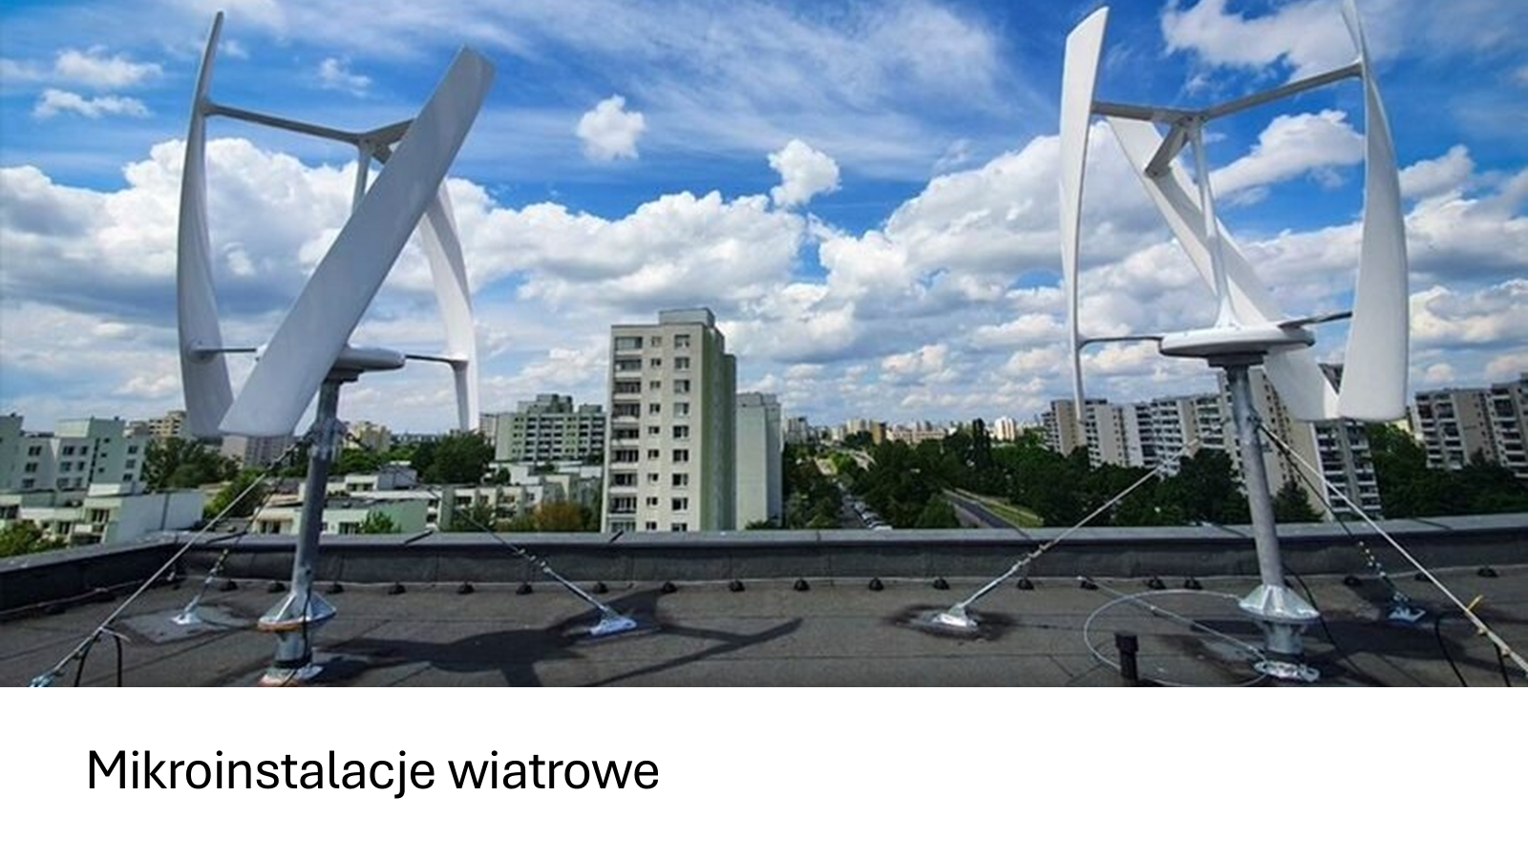
PRĄD ELEKTRYCZNY Z BUDYNKOWYCH INSTALACJI WIATROWYCH
Czy wiecie, że ….. odnawialne źródła energii to nie tylko promieniowanie ze słońca, ale również energia pochodząca
z wiatru.

Slide 36
PRĄD ELEKTRYCZNY Z BUDYNKOWYCH INSTALACJI WIATROWYCH
W lipcu 2024 roku, w ramach planowanego rozszerzenia źródeł OZE produkujących prąd elektryczny dla potrzeb podgrzewania w budynkach wysokich ciepłej wody użytkowej zużywanej przez mieszkańców zainstalowaliśmy na dachu budynku nr 8 (16 kondygnacyjnego) w os. 2 Pułku Lotniczego urządzenie monitorujące i rejestrujące siłę i porywy wiatru.
Chcemy w ten sposób sprawdzić czy w naszych zasobach są warunki wietrzne sprzyjające tego typu rozwiązaniom. Wiatraki mogą stanowić bardzo efektywne uzupełnienie pracujących na naszych budynkach instalacji fotowoltaicznych, szczególnie w budynkach wysokich - punktowcach, gdzie powierzchnia dachu jest stosunkowo niewielka. Pomiary wiatru będziemy prowadzić przez okres 12 miesięcy. Na tej podstawie zapadną kolejne decyzje o ewentualnym montażu instalacji wiatrakowych na naszych budynkach.

Slide 37
INSTALACJE FOTOWOLTAICZNE W BUDYNKACH ZARZĄDZANYCH WSPÓLNOT MIESZKANIOWYCH
Z inicjatywy spółdzielni, korzystając z naszych doświadczeń w pierwszych trzech zarządzanych przez naszą spółdzielnię wspólnotach mieszkaniowych zostały zamontowane instalacje fotowoltaiczne o łącznej mocy 49,95 KWp
i rocznej produkcji ok. 50 tys. KWh energii elektrycznej. W kolejnej wspólnocie mieszkaniowej przygotowujemy montaż instalacji fotowoltaicznej o mocy 26,95 KWp i rocznej produkcji ok. 27 tys. Kwh.

